Slide 1
Особенности организации оценки компетенций учителей в первую волну ( апрель 2022 г.)
Шохина Светлана Геннадиевна
Заместитель директора, руководитель Центра оценки профессионального мастерства и квалификаций педагогов
официальный сайт: rcdpo.ru
e-mail: ct-nmc@yandex.ru
тел.: +7 (861) 259-31-30

Slide 2
Национальный проект «Образование»
Федеральный проект «Современная школа»
Создание единой системы научно-методического сопровождения педагогических работников и управленческих кадров
Распространение форматов непрерывного профессионального развития педагогических работников
Notes:
В рамках национального проекта «Образование», федерального проекта «Современная школа» реализуется проект по созданию единой системы научно-методического сопровождения педагогических работников и управленческих кадров и распространению форматов непрерывного профессионального развития педагогических работников.

Slide 3
Оценка предметных и методических компетенций учителей
Оценка компетенций учителей,
обладающих высоким методическим уровнем
первая волна 14 апреля 2022 г. - 126 чел
вторая волна 23-30 августа 2022 г. - 144 чел
Экспертно-методический актив региона
Обучение по программе подготовки тьюторов

Slide 4
Оценка предметных и методических компетенций учителей
Первая волна - 20 апреля 2022 г.
981 учитель
«Школа современного учителя. Развитие естественно-научной грамотности»
(учителя химии, физики, биологии, географии);
«Школа современного учителя. Развитие читательской грамотности»
(учителя русского языка, литературы, истории, обществознания);
«Школа современного учителя. Развитие математической грамотности»
(учителя математики)
Вторая волна - 20-23 сентября 2022 г.
1248 учителей
демонстрирующих стабильно низкие образовательные результаты,
имеющих недостаточный опыт,
кадровый резерв

Slide 5
Подготовительный этап
Оценка предметных и методических компетенций учителей
Сделано:
сформированы списки учителей, участвующих в оценке (7 %, 2499 чел)
утверждены списки ППО (50)
определены ответственные организаторы в ППО
определены даты проведения оценки (14 апреля, 20 апреля)
подготовлены распорядительные акты МОУО
определены наблюдатели в ППО

Slide 6
Основные понятия
Оценка - оценка предметных и методических компетенций учителей
ППО - пункт проведения оценки, установлен в муниципальном образовании, утвержден приказом министерства образования, науки и молодежной политики Краснодарского края
Ответственный организатор - специалист, обеспечивающий координацию работ по проведию оценки в ППО, утвержден приказом министерства образования, науки и молодежной политики Краснодарского кра
Организатор в аудитории - специалист организующий работу учителей в аудитории ППО.
Учителя-слушатели - учителя, потенциальные слушатели ДПП ПК «Школа современного учителя»
Сейф-пакет - специальный номерной пакет, защищенный от несанкционированного вскрытия, содержащий оценочные материалы
Доставочный пакет - конверт с бланками ответов учителей для отправки региональному координатору после процедуры оценки
ФИС ОКО - федеральная информационная система оценки качества образования
https://spo-fisoko.obrnadzor.gov.ru/lk

Slide 7
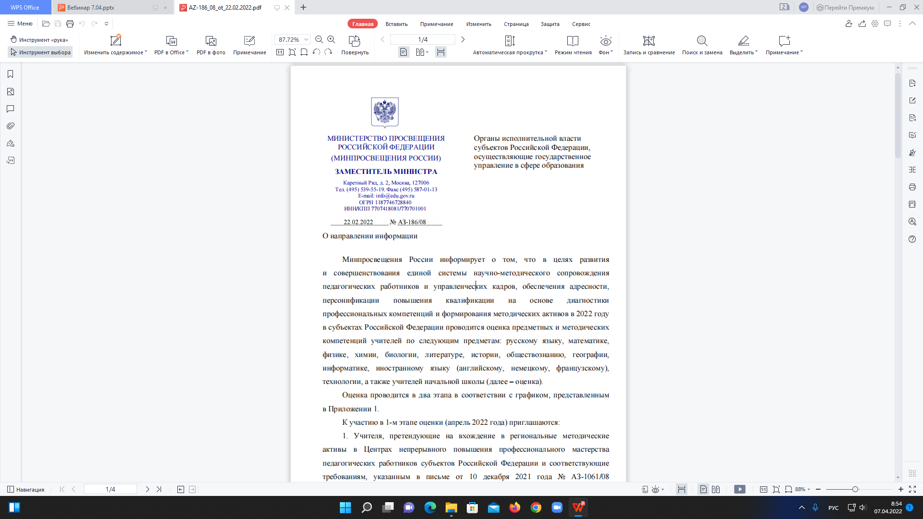
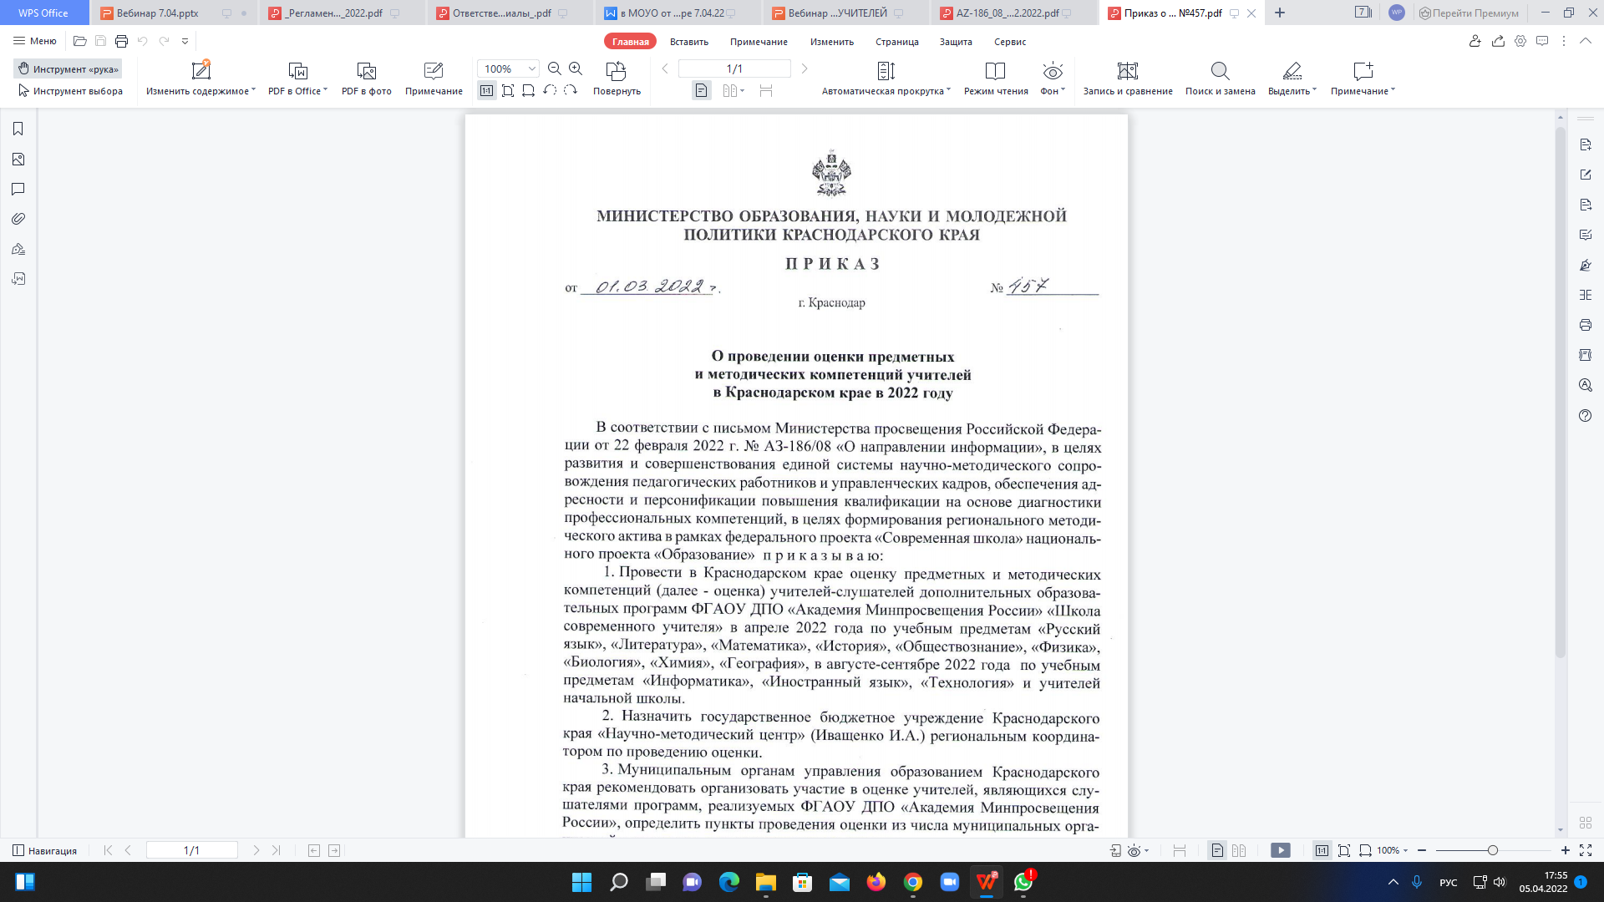
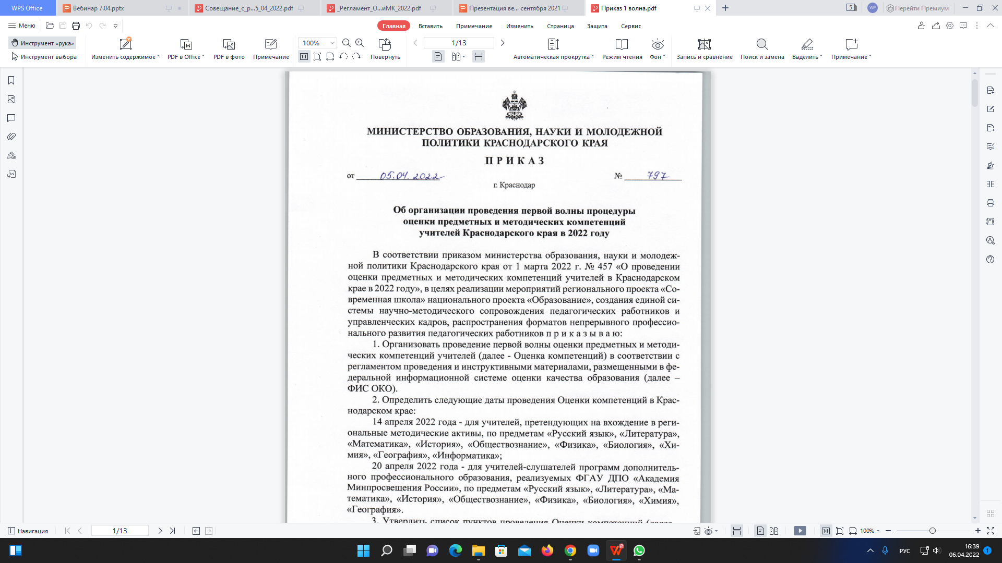
Распорядительные документы
Письмо Минпросвещения России от 22.02.2022 г.
№ АЗ-186/08
«Онаправлении информации»
В Федеральной информационной системе оценки качества образования
(ФИС ОКО) spo-fisoko.obrnadzor.gov.ru
размещены:
Регламент проведения оценки предметных и методических компетенций учителей
Инструктивные и методические материалы для регионального координатора
Инструктивные и методические материалы для ответственного организатора в пункте проведения оценки
Инструктивные и методические материалы для организатора в аудитории
Инструктивные и методические материалы технического специалиста
Приказ
мининистерства образования....Краснодарского края
от 1 марта 2022 г. № 457
«О проведении оценки предметных и методических компетенций учителей в Краснодарском крае в 2022 году»
Приказ
министерства образования...Краснодарского края
от 5 апреля 2022 г. № 797
«Об организации проведения первой волны ..... в 2022 году»

Slide 8
Оценочные материалы
Блок 1.
Блок 2.
Блок 3.
Предметная подготовка
Методика преподавания
Оценивание
знание путей достижения образовательных результатов и способов оценки результатов обучения
знание основ методики преподавания предмета, современных педагогических технологий
знание предмета в пределах требований ФГОС общего образования
Каждое оценочный материал имеет уникальный код.
Notes:
В оценочных материалах 10 заданий, каждое задание на отдельном листе.
Задания по блокам:
Блок 1 - предметные компетенции. Приоритет предметной подготовки, предметная подготовка наиболее важный показатель учительского профессионализма. Задания проверяют знания учителя по предмету , зания стандартные с кратким и развернутым ответом на основе ФГОС общего образования. Использование дополнительных материалов не допускается. Кроме таблиц периодической системы и растворимости для учителей химии. (на всякий случай приготовить в ППО)
Блок 2 методические компетенции. Задания на проверку знаний основ методик, видов и приемов педтехнологий, форм и методов обучения, умений планировать РП, обучающихся, реализацию их индивидуальных траекторий развития с учитом индивидуальных особенностей.
Блок 3 - оценочные компетенции. Проверяют знания способов оценки, объективность оценивания по отношению к планируемым результатам, к стандартизированным критериям оценивания, умения корректировать методики и организацию обучения в зависмости от результатов оценивания.
Количество Оценочных материалов (бланков) соответствует колучеству заявленных участников по каждому предмету.

Slide 9
Оценочные материалы
Региональный
координатор
Получение, выдача ответственным в ППО по адресу Краснодар, ул.Красная, 76
11-13 апреля 2022 г.
в день проведения оценки
Ответственный
в ППО
Получение, хранение и выдача организатору в аудитории
Каждый комплект оценочных материалов (КИМов) содержит:
-инструкцию для учителя
- бланки с заданиями (ответами)
- приложения (материалы для выполнения задания, справочные материалы)
Notes:
Получать оценочные материалы может не только ответственный организатор, но и другое лицо при наличии соответствующего документа (распорядительный акт МОУО или доверенность)

Slide 10
Участники процедуры оценки
Региональный координатор - ГБУ КК НМЦ
Шохина Светлана Геннадиевна, руководитель ЦОПМКП, (861)259-31-30, (918)449-07-31
участвует в формировании состава наблюдателей за проведением Оценки (приказ от 5.04.2022 г. № 797);
принимает после проведения оценки от ответственных организаторов в ППО бланки с ответами учителей, бумажные протоколы, неиспользованные оценочные средства (14-15 апреля, 20,21,22 апреля);
или получает электронные архивы бланков ответов участников из ППО (14 апреля, 20 апреля)
организует сканирование бумажных бланков ответов, проверку электронных архивов бланков ответов и загрузку их в ФИС ОКО (до 18 апреля, до 26 апреля);
хранит бланки ответов, протоколы и неиспользованные оценочные материалы до получения результатов оценки, затем уничтожает их;
оказывает информационную поддержку другим участникам оценки.
получает результаты ОКУ от ФК (после 21.05.2022г и после 13.06.2022г)

Slide 11
Участники процедуры оценки
Ответственный организатор в ППО
инициирует принятие необходимых распорядительных документов МОУО по организации оценки (дата, место проведения Оценки, поручение ответственному организатору в ППО, поручение директору ОО (ППО), список учителей, поручение директорам ОО (учителя), поручение ответственному за получение ОС от регионального координатора и обратную доставку) ;
обеспечивает готовность аудитории: рабочие места учителей (один стол на одного учителя), рабочее место для организатора и независимого наблюдателя, место для вещей, гелевые черные ручки (по количеству учителей плюс 4 запасные), чистые листы для черновиков, ножницы, скотч, часы, жесткая папка-планшет;
инструктирует организаторов в аудитории и независимых наблюдателей;
передает оценочные материалы организатору в аудитории, по окончании процедуры оценки получает от него бланки ответов, заполненый бумажный протокол, неиспользованые оценочные материалы;
Notes:
Обратить внимание на формирование распорядительного акта МОУО. При определении поручений участникам и ответственным лицам учесть инструктивно-методические материалы ФИОКО.
В процессе подготовки аудитории учесть, что за одним столом работает один учитель, поставить табулятор с обозначением предмета, возможность организатору в ППО (если он одновременно организатор в аудитории) работать на ПК, не покидая аудиторию.
Место для вещей участников может быть как в отдельном помещении, так и в этом же.
Видеонаблюдение в аудитории необязательно.
Количество аудиторий зависит от количества учителей и количества рабочих мест в аудитории - из расчета один стол-один учитель.
Разделение учителей по разным предметам в разные аудитории не предусматривается

Slide 12
Участники процедуры оценки
Ответственный организатор в ППО
организует скачивание электронного протокола из ФИС ОКО (можно заранее в день оценки), используя логин и пароль образовательной организации, и заполнение и загрузку его обратно в систему (на каждый предмет отдельный протокол);
организует анкетирование учителей не позднее следующего дня (15 апреля и 21 апреля): распечатывает и выдает логины и пароли участников оценки для прохождения анкетирования, которые формируются на специальном листе файла «Протокол»;
доставляет бланки ответов, бумажные протоколы и неиспользованные оценочные материалы региональному координатору в день проведения (14 апреля, 20 апреля) или позднее, если отсканированные бланки были отправлены в день проведения.
Notes:
Логин и пароль, по которому ответственный организатор в ППО входит в ФИС ОКО - это логин и пароль образовательной организации, в которой находится ППО. Заранее побеспокоиться о контактах с лицом ОО, имеющим право входа в ФИС ОКО.
Электронный протокол желательно заполнить до окончания работы учителей, чтобы выдать им логины и пароли для анкетирования, которые формируются на отдельной вкладке протокола после его заполнения.

Slide 13
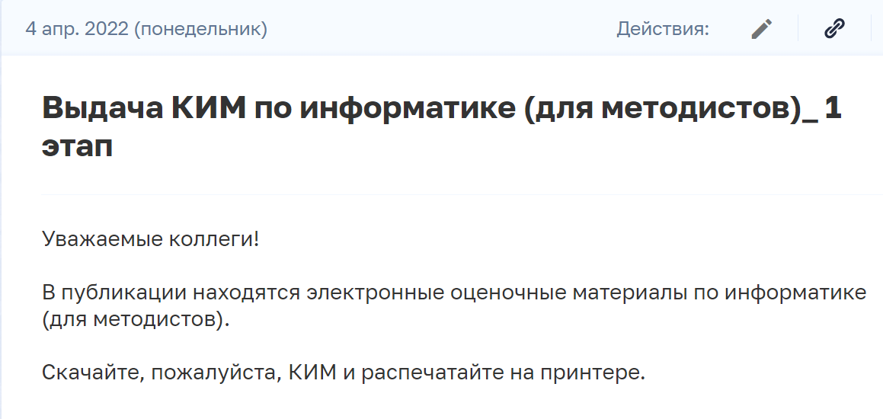
Учителя информатики, претендующие на вхождение в региональный методический актив
Notes:
14 апреля в ППО, где есть учителя информатики, нужно распечатать КИМ дл них из личного кабинета ФИС ОКО

Slide 14
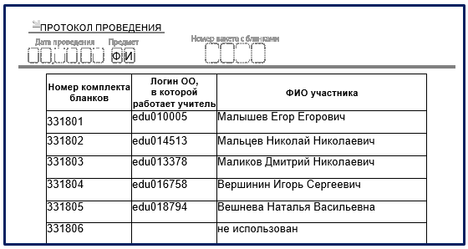
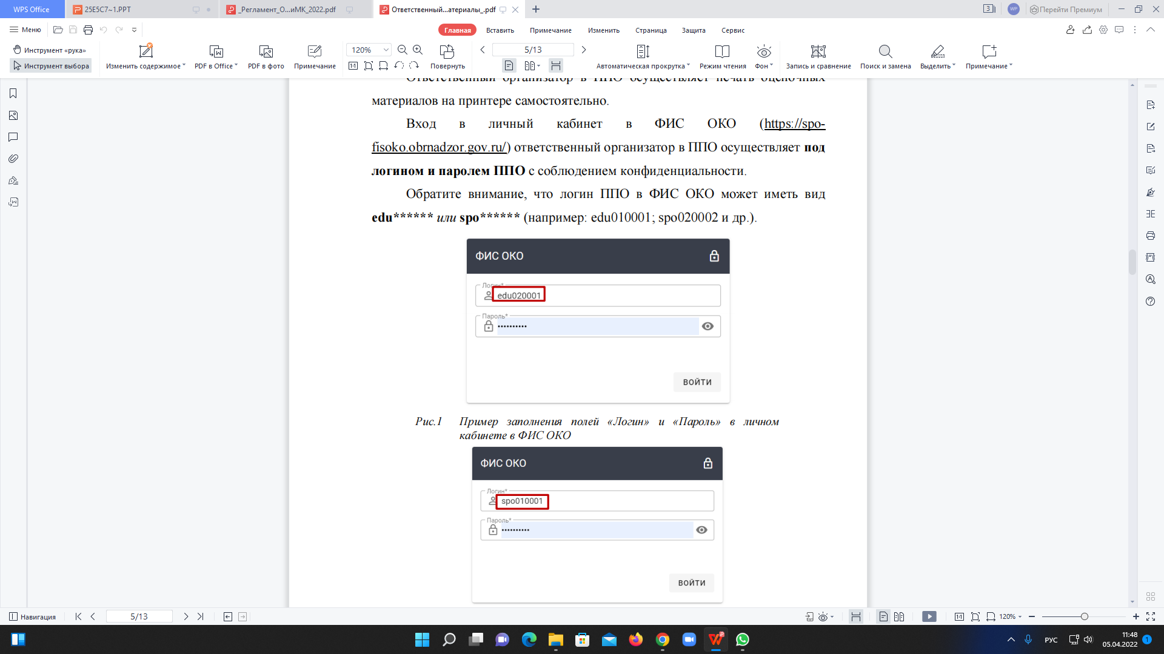
Notes:
Бумажный протокол оформляется во время проведения оценки, проходя по рядам, организатор записывает номера бланнков и ФИО учителя. Вносятся все имеющиеся бланки заданий, если бланк не используется, то напротив его номера - «не использован». На каждый предмет один отдельный протокол. Сделать копии бланков протокола, на случай порчи, заранее
НОВОЕ: внести логин ОО, в которой работает участник
Электронный протокол скачивается в ФИС ОКО в разделе «Ход ИКУ»

Slide 15
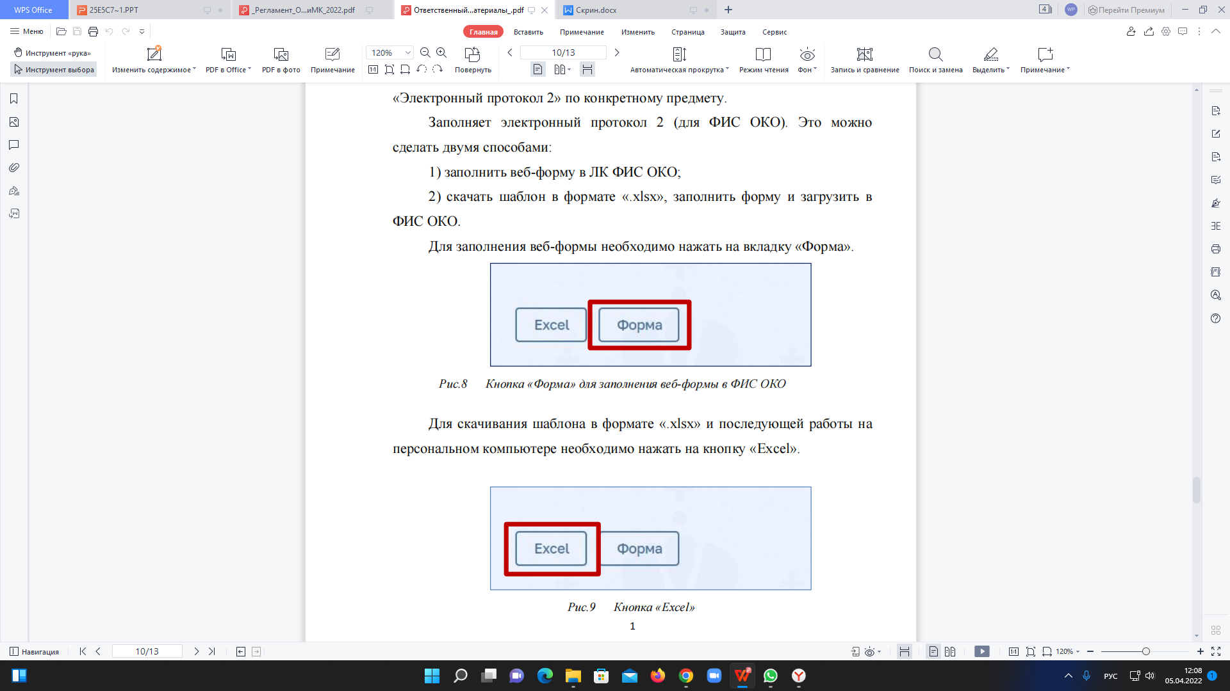
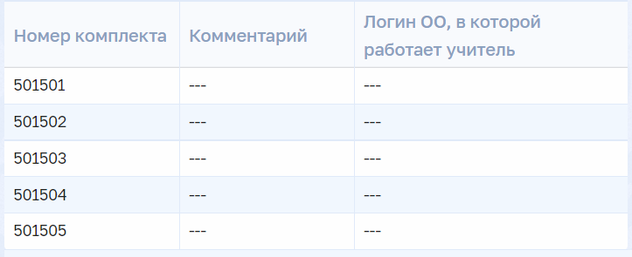
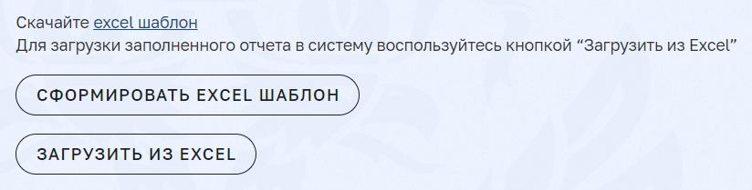
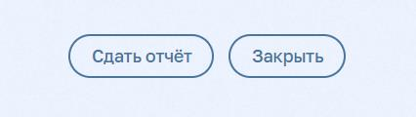
Заполнение электронного протокола
Веб-форма
Еxcel шаблон

Slide 16
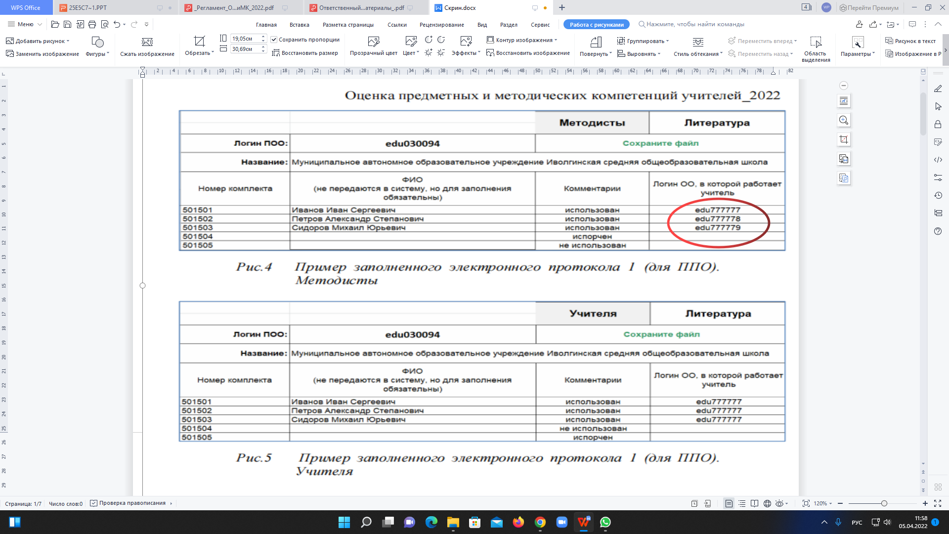

Slide 17
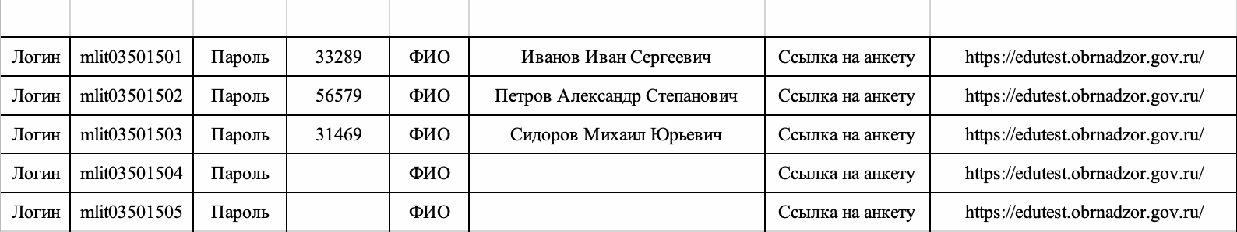
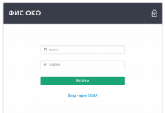
Анкетирование участников
Notes:
В столбце «Коментарии» отмечается «не использован» напротив соответствующего номера бланка с заданием.
После внесения всех фамилий учителей во вкладке «Для анкетирования» формируются логины и пароль учителям. Распечатать два экземпляра с логинами и паролями, один разрезать на полоски, другой оставить себе. Полоски раздать учителям.
После загрузки в ФИС ОКО электронный протокол приобретает форму, не включающую персональные данные учителей.

Slide 18
Участники процедуры оценки
Организатор в аудитории
обеспечивает готовность аудитории к проведению оценки; встречает независимого наблюдателя и размещает его на рабочем месте (за 20 мин до начала);получает у ответственного организатора в ППО сейф-пакеты с оценочными материалами (за 15 мин до начала);
запускает учителей в аудиторию, отмечает по списку и размещает по рабочим местам за 10 мин до начала); вскрывает сейф-пакеты, инструктирует учителей, раздает индивидуальные комплекты, следит за временем выполнения, за соблюдением порядка в аудитории, заполняет бумажный протокол (сделать ксерокопии) и отдает его ответственному в ППО;
собирает бланки ответов, складывает их по порядку (не пропускает ни одного листа) и вкладывает в доставочный пакет - для каждого предмета один пакет, бланки всех учителей;
доставочные пакеты с бланками ответов (не запаковывает) отдает техническому специалисту для сканирования;
упаковывает бланки ответов, черновики, неиспользованные комплекты, подписывает доставочный пакет
после сканирования упаковывает бланки ответов, черновики, неиспользованные комплекты, подписывает доставочный пакет
передает все материалы ответственному организатору ППО.
Notes:
Инструктирование учителей: зачитывается инструкция, приведенная в инструктивно-методических материалах организатора в аудитории.
На доске записывается время начала и время окончания тестирования: 180 мин на всех предметах

Slide 19
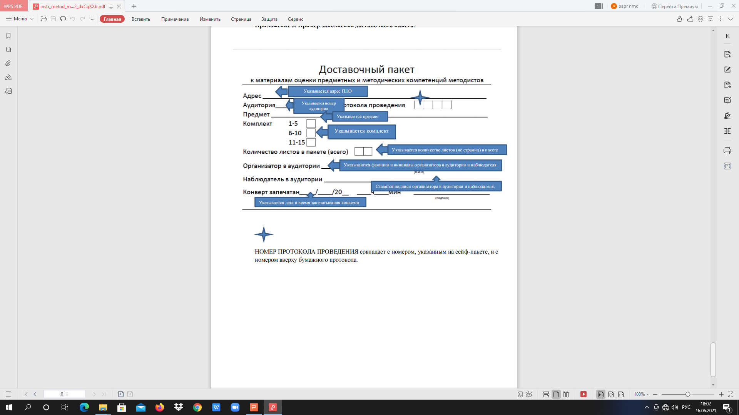
Участники процедуры оценки
Организатор в аудитории

Slide 20
Участники процедуры оценки
Наблюдатель
прибывает в ППО не позднее, чем за 20 минут до начала процедуры оценки;
присутствует при получении ответственным в аудитории сейф-пакетов и их вскрытии;
следит за соблюдением процедуры оценки, помогает организатору;
расписывается на протоколах, на доставочных пакетах;
в случае обнаружения нарушения процедуры оценки делает замечание организатору, не мешая другим участникам;
составляет служебную записку на имя регионального координатора в случае, если нарушения носят принципиальный характер и могут повлиять на результаты оценки.

Slide 21
Участники процедуры оценки
Учитель- слушатель
прибывает в ППО не позднее, чем за 10 минут до начала процедуры оценки, регистрируются у ответственного в аудитории;
оставляют вещи в специально отведенном месте (сумки, выключеные телефоны и др);
занимают рабочие места по одному человеку за столом;
получают от ответственного в аудитории индивидуальный пакет с оценочными материалами;
прослушивают инструкцию и далее действуют согласно ей и указаниям ответственного в аудитории;
выполняет задания 180 минут !!!! ВСЕ ПРЕДМЕТЫ!!!
после окончания оценки сдают бланки ответов ответственному в аудитории, ожидают заполнение электронного протокола и получают от ответственного в ППО логин и пароль для акетирования;
проходят обязательное анкетирование с любого компьютера до 15 апреля, до 22 апреля
Notes:
Количество учителей, участников оценки компетенций должно соответствовать заявленому. Оценочные материалы доставлены региональному координатору в соответствии с эти цифрами. Лишние экземпляры отсутствуют.
Учителя не уходят после выполнения заданий без логина и пароля для акетирования. Анкетирование проходят с любого компьютера. В идеале можно организовать анкетирование в этот же день в этом же ППО. И оперативно решить возможные затруднения в этой процедуре.
Анкетирование направлено на выявление опыта работы, квалификации учителя, особенностей выполнения профессиональных обязанностей (методческое сопровождение, консультатционная помощь другим педработникам и т.п). \
Форма ответов: запись цифрами, выбор ответов, развернутый ответ.

Slide 22
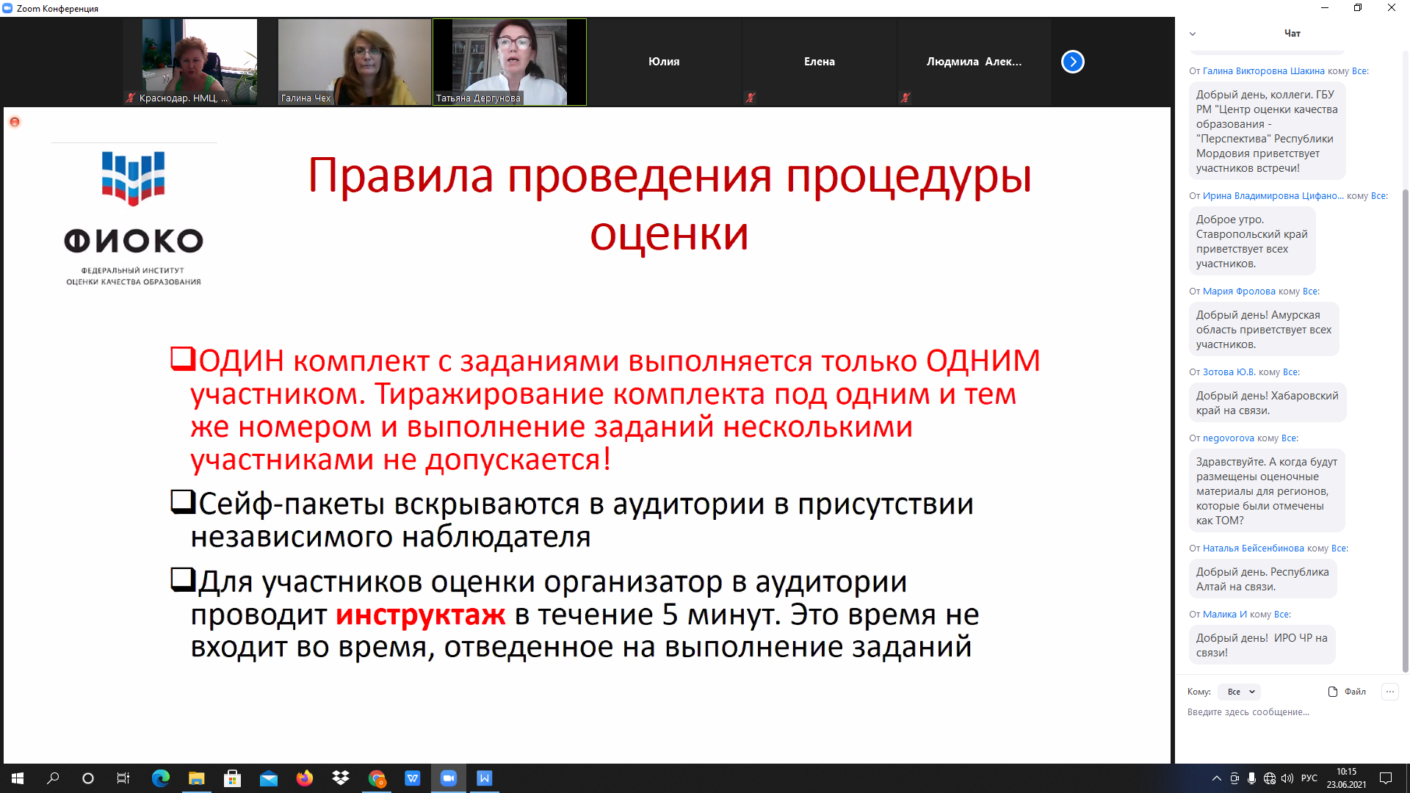

Slide 23
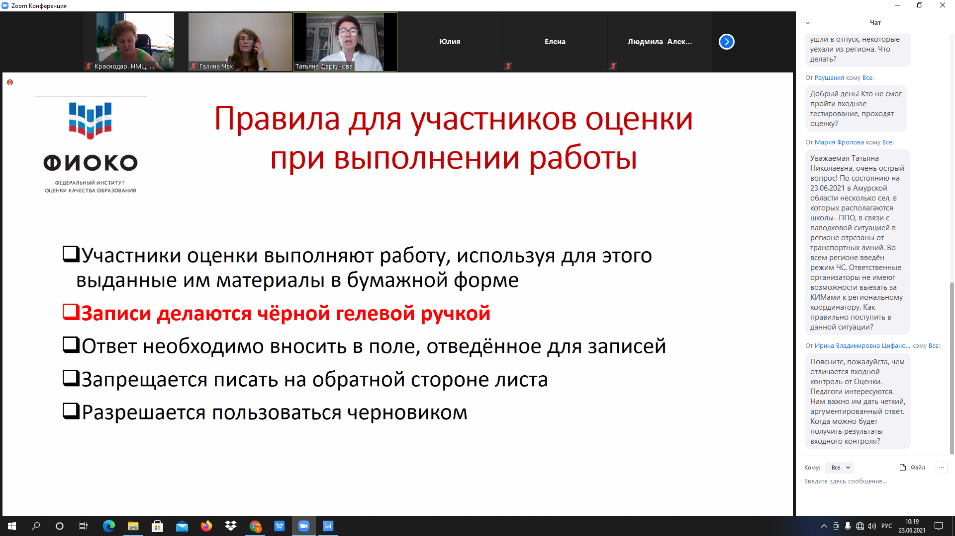

Slide 24
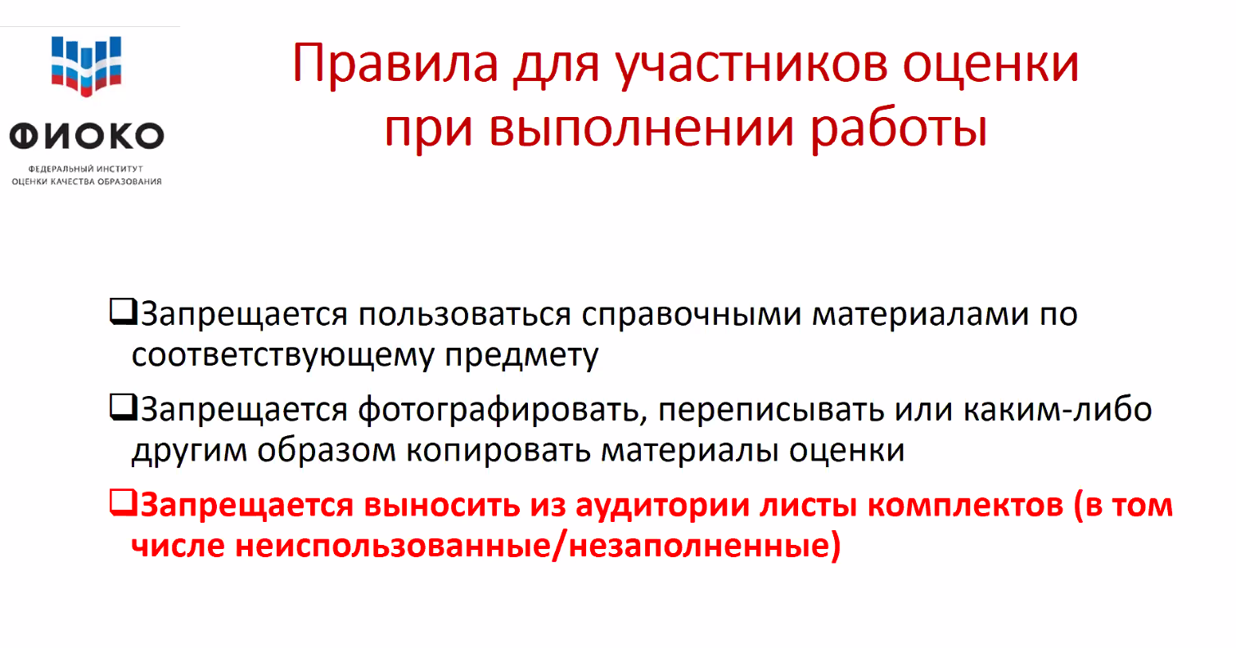

Slide 25
Участники процедуры оценки
Технический специалист
в день оценки (с 7.00) скачивает электроный протокол из ФИС ОКО, используя для входа логин и пароль образовательной организации, в которой находится пункт проведения оценки;
получает бумажные протоколы от организатора в аудитории (ответственного организатора в ППО);
заносит данные из бумажных протоколов в электронные в соответствии с инструкцией в файле протокола;
распечатывает логины и пароли участников оценки, сформированные в файле электронного протокола в разделе «Для анкетирования», отдает листы с логинами и паролями ответственному в аудиторию (ответственному организатору в ППО);
после окончания оценки сохраняет, называет файл с протоколом в соответствии с инструкцией и загружает файл в ФИС ОКО (!!!ошибка - длинное название файла!!!!);
после окончания оценки сканирут бланки с заданиями (ответами) ВСЕХ участников (каждый лист отдельным файлом) - одна папка, архивирует ее в формате ZIP и направляет электронной почтой на адрес ct-nmc@yandex.ru возвращает комплекты бланков с ответами в аудиторию организатору.
Notes:
Почему не загружается готовый проткол?
Ошибка - длинное название файла;
- у одного участника заполнены все ячейки;
- «не использован», а пол или ФИО проставлен;
Результат - протокол не формируется и не загружается в ФИС ОКО

Slide 26
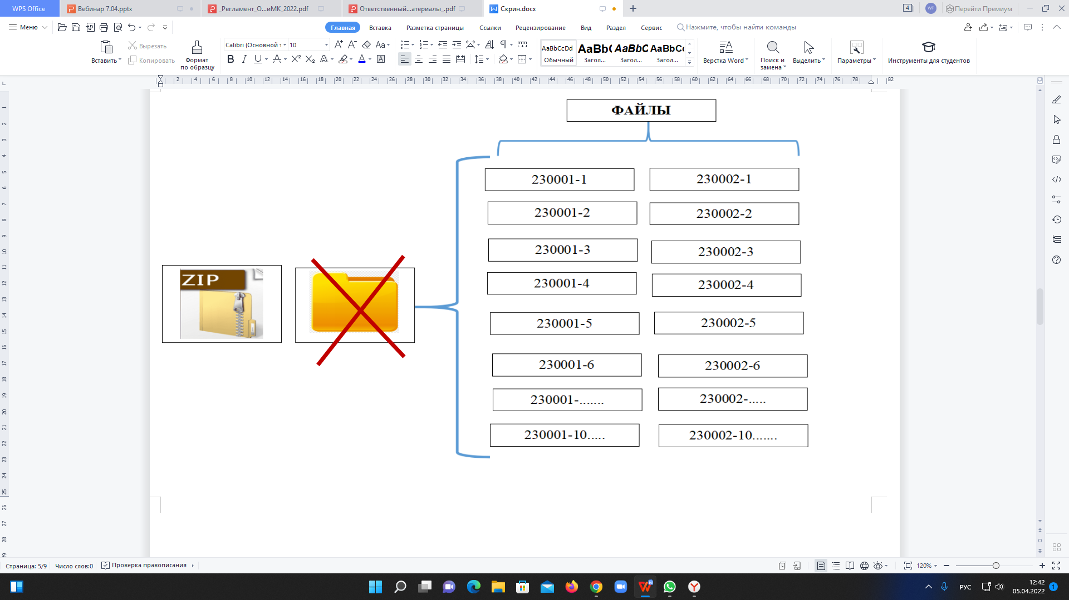
Участники процедуры оценки
Технический специалист
Бланки ответов сканируются постранично, одна страница - один файл;
Разрешение 200dpi Формат JPG; Скан без дефектов;
Формируется одна папка, содержащая отдельные страницы с заданиями и ответами всех участников Оценки.
(!!!ошибки - пропуски листов; сканируются лишние листы - титул, инструкция, приложения; архив в архиве - это ошибки!!!)
Папка архивируется в формате ZIP
Архив в архиве не допускается
Папка в папке не допускается
Размер архива не более 250 МБ

Slide 27
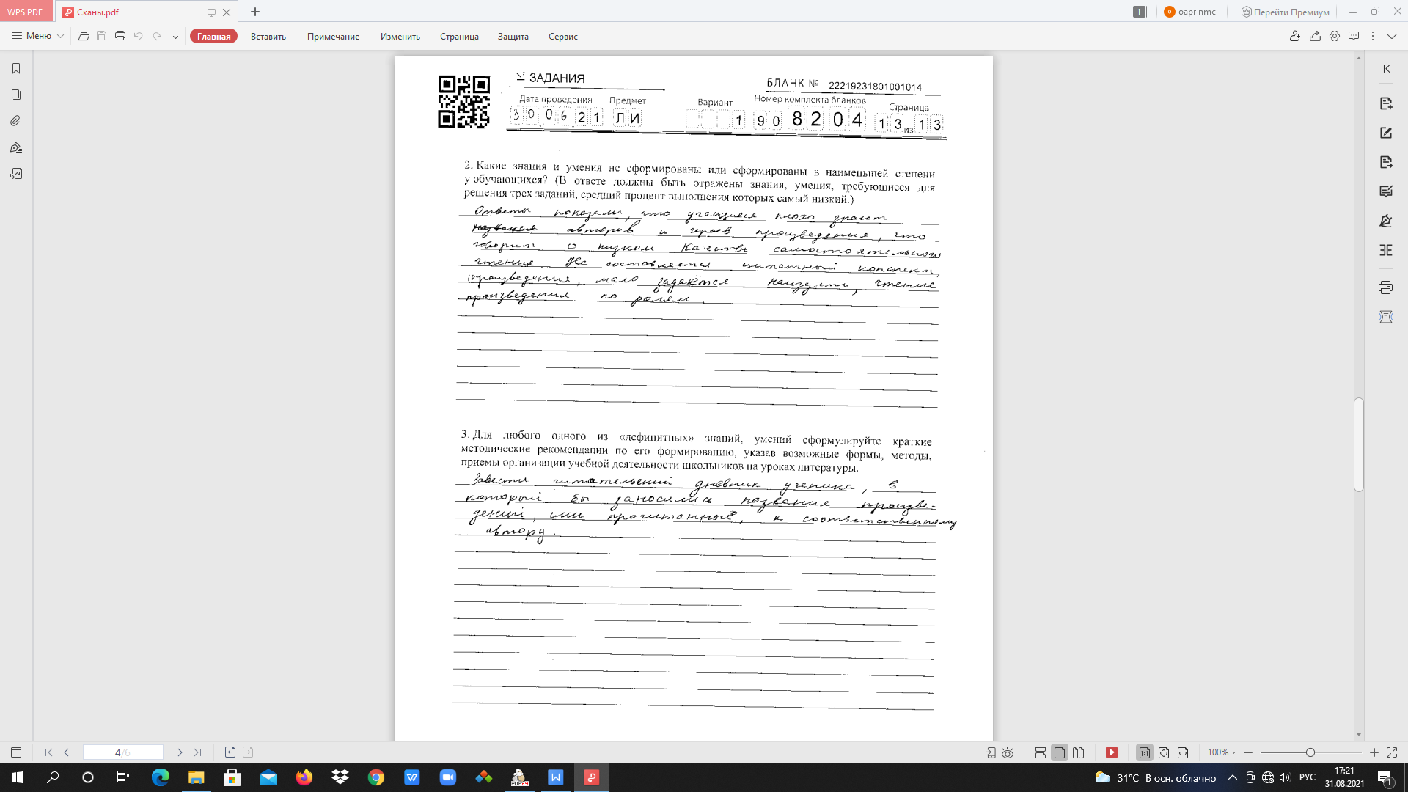
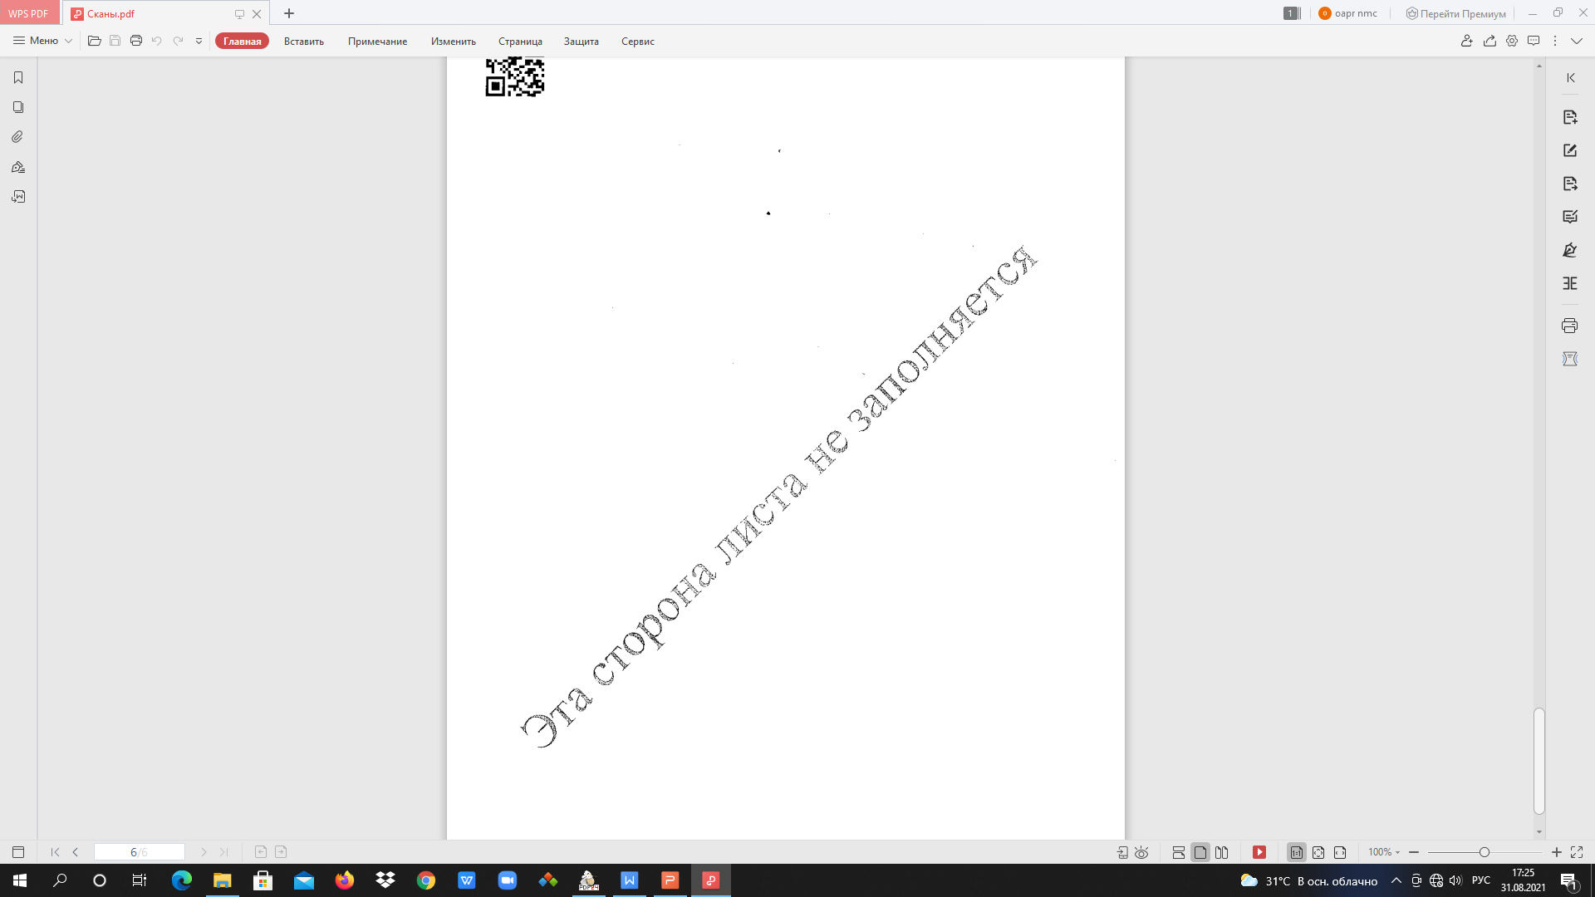
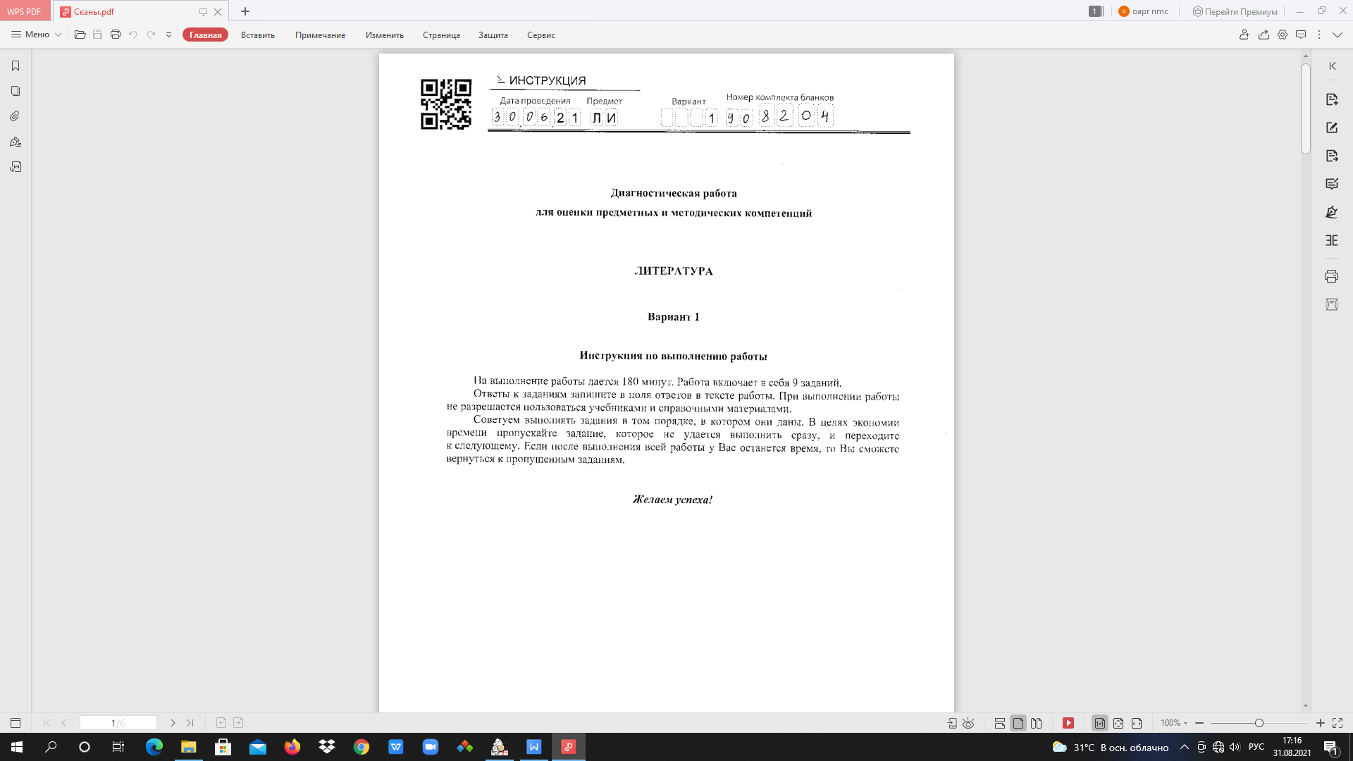
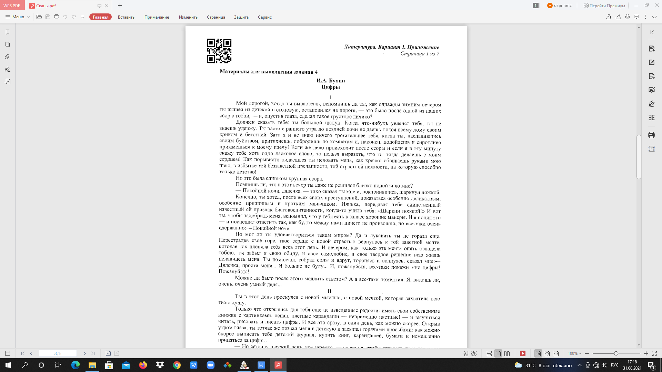
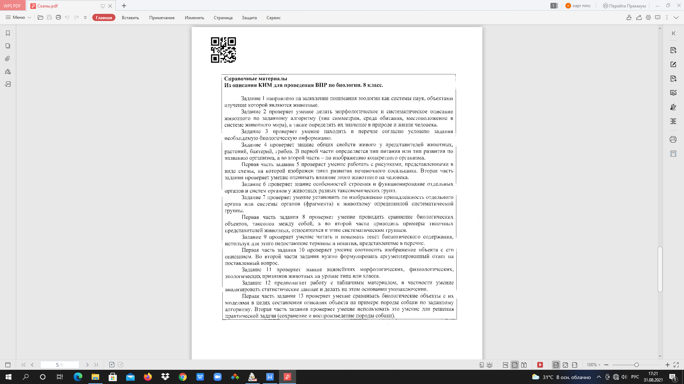
Участники процедуры оценки
Технический специалист
Сканируются только все страницы с заданиями (ответами)
Не сканируются инструкции, справочные материалы, приложения и прочее ......

Slide 28
Участники процедуры оценки
Технический специалист
Если анкетирование участники проходят в тот же день в ППО
в аудитории с ПК заранее открывает вкладку ФИС ОКО для входа в систему;
консультирует участников в процессе прохождения анкетирования по техническим вопросам.

Slide 29
Задачи муниципальных органов управления образования
обеспечить участие учителей в процедуре оценки в соответствии с заявленным количеством
обратить особое внимание на организацию процедуры оценки как диагностического механизма
организовать своевременное получение оценочных материалов их возврат региональному координатору (ГБУКК НМЦ, Краснодар, ул.Красная,76)
провести разъяснительную работу с учителями, привлекаемыми к оценке и их руководителями
создать комфортные условия и доброжелательную атмосферу во время оценочной процедуры

Slide 30
Контакты
ГБУКК НМЦ, г. Краснодар, ул. Красная, 76
Директор Иващенко Ирина Анатольевна, каб 3, тел. (861)259-31-55
Заместитель диреткора, руководитель Центра оценки профессионального мастерства и квалификации педагогов Шохина Светлана Геннадиевна, каб.7 (861)259-31-30, (918)449-07-31

Slide 31
СПАСИБО ЗА ВНИМАНИЕ

